Slide 1
«Бережливое производство»
МУНИЦИПАЛЬНОЕ АВТОНОМНОЕ ОБЩЕОБРАЗОВАТЕЛЬНОЕ УЧРЕЖДЕНИЕ
СРЕДНЯЯ ОБЩЕОБРАЗОВАТЕЛЬНАЯ ШКОЛА № 8 г. ХОЛМСКА
МУНИЦИПАЛЬНОГО ОБРАЗОВАНИЯ «ХОЛМСКИЙ ГОРОДСКОЙ ОКРУГ»
САХАЛИНСКОЙ ОБЛАСТИ
ФАБРИКА ПРОЦЕССОВ
МАОУ СОШ № 8 г. Холмска

Slide 2
Что такое бережливое производство?
Бережливое производство (от англ. LEAN Management))
В процесс борьбы с потерями вовлечены все работники организации
создание продукта или услуги
этап 1
этап 2
этап 3
Борьба с потерями
Борьба с
потерями
Борьба с потерями
Ориентация на потребности клиента
Клиент

Slide 3
Три вида работ в любом процессе
Любой процесс создания продукта можно разделить на три вида работ
Процесс
1
2
3
Я
1 ПОТЕРИ
Работа, которая не добавляет
ценности продукту.
2
НЕЗНАЧИМАЯ РАБОТА
Работа, которая не добавляет ценности продукту, но при текущем состоянии производства без нее обойтись невозможно.
3
ЗНАЧИМАЯ РАБОТА
Работа, которую
Заказчик
необходимо выполнять для обеспечения требований заказчика и добавления ценностей.
Любая работа (деятельность), которая потребляет ресурсы, но не создает ценности для заказчика – это потеря.

Slide 4
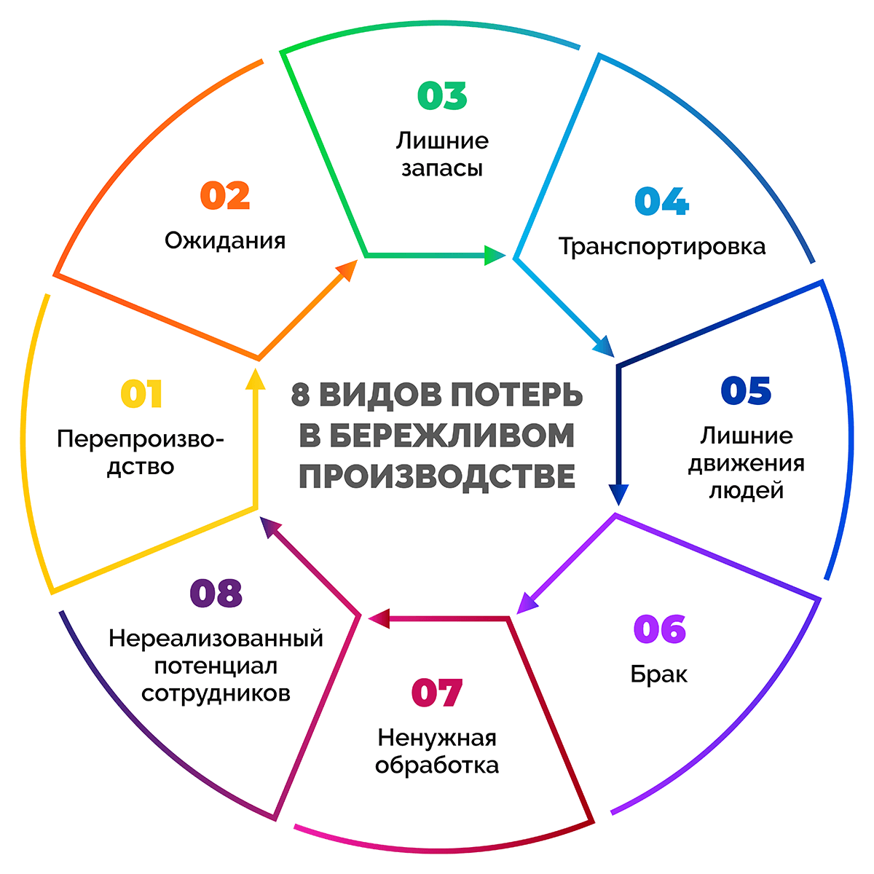
виды потерь
Поиск и устранение потерь – основная задача каждого сотрудника

Slide 5
Инструменты борьбы с потерями:
Система 5С
Решение проблем одна за одной
Визуальное управление
Картирование потока создания ценности
Тянущая система КАНБАН
Производственный контроль
Хронометраж
Быстрая переналадка
Стандартизированная работа

Slide 6
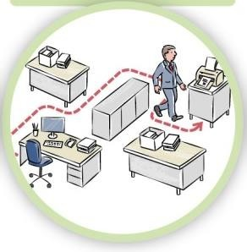
Лишние движения
Вызваны дезорганизацией последовательности выполнения работ и нерациональной планировкой рабочей зоны
Примеры в офисных процессах | Примеры в различных отраслях
Поиск документов на верхних полках стеллажей | Повторные походы в магазин из-за отсутствия чёткого списка покупок
Лишние перемещения в связи с отсутствием навигации | Лишние перемещения при прохождении диспансеризации из-за разбросанности закреплённых кабинетов
Сотрудник обходит мебель из-за неправильного расположения | Перемещение автослесаря за нужным инструментом по мастерской

Slide 7
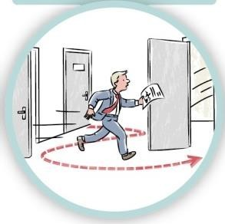
Лишняя транспортировка
Результатом ненужных перевозок являются дополнительные затраты, повреждения, время на поиск, затруднение учета
Примеры в офисных процессах | Примеры в различных отраслях
Передачей документов из отдела в отдел на согласование в печатном виде | Перемещение деталей по потоку разбросанному по 3 производствам
Перемещение на совещание, в то время как можно было решить все по телефону или почте | Постоянный перенос бутылок с водой для кулера на свободные в данный момент места
Передача чего-либо на следующий этап работы вручную | Перемещение полуфабрикатов на временные склады, промежуточные кладовые

Slide 8
Излишние запасы
Запасы предполагают затраты ресурсов на поддержание их ценности: обслуживание мест хранения, затраты на электроэнергию и персонал, погрузочно- разгрузочные операции и прочее
Примеры в офисных процессах | Примеры в различных отраслях
Полные ячейки входящих документов | Излишние запасы картофеля в зимний период
Документы и письма, с которыми никто не работает; Незавершенные проекты | Изготовление деталей большими партиями
Избыточная информация на компьютере | Излишние запасы запасных частей

Slide 9
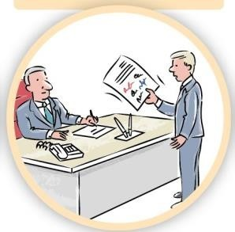
Избыточная обработка
Выполнение большего объема работ, чем требуется для удовлетворения требований заказчика
Примеры в офисных процессах | Примеры в различных отраслях
Предварительные сверки результатов или проверки отчетов. | Ковш: окрашивается в разные цвета (красный или желтый),
Инспекции или проверки документов, большой список согласующих лиц одного документа | Длина резьбы болта больше чем необходима для процесса
Многочисленные согласования и утверждения документов. | Работа с нуля вместо модификации существующих решений

Slide 10
Ожидание
Ожидание окончания работы машины, прибытия деталей/материалов, ожидание информации
Примеры в офисных процессах | Примеры в различных отраслях
Ожидание звонка или сообщения по электронной почте | Ожидание материала для стройки
Ожидание данных для подготовки или закрытия отчета | Ожидание работы оборудования
Ожидание у принтера или копировального аппарата. | Разные графики работы (перерывов)

Slide 11
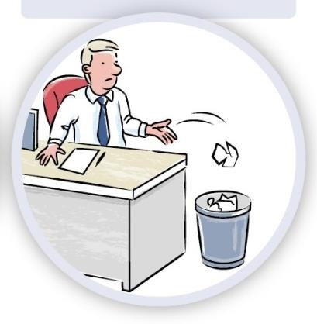
Переделка брака
Ремонт или исправление брака не представляет ценности для заказчика
Примеры в офисных процессах | Примеры в различных отраслях
Ошибки при внесении данных. | Сдали анализ крови на сахар (после завтрака)
Подготовка отчётности с недостоверными данными | Переделка участка асфальтированной дороги (ошибки подготовки грунта, нарушение технологии)
Повторная подготовка утерянных или испорченных документов | Окраска авто на плохо подготовленной поверхности

Slide 12
Перепроизводство
Вид потерь, который скрывает другие потери и проблемы. Существующий постоянный запас позволяет заменять бракованную деталь, не занимаясь решением самой проблемы
Примеры в офисных процессах | Примеры в различных отраслях
Многочисленные отчеты, которые дублируют один другой | Изготовили 15 автомобилей, продали 10
Изготовление лишних копий документов. | Варим большую кастрюлю супа, а потом, хочешь не хочешь, а надо съесть
Предоставление информации в количестве большем, чем того требует клиент или последующий процесс | При первичном осмотре больного, направления на анализы, которые потом не используются

Slide 13
Система 5С

Slide 14
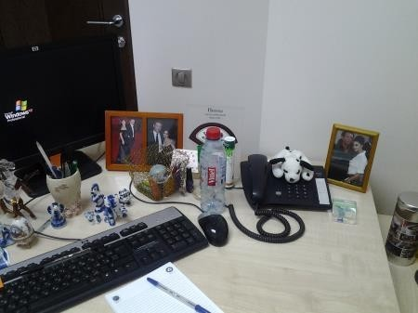
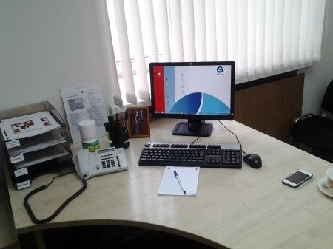
Примеры этапа Сортировка

Slide 15
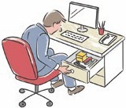
Этап 2 Соблюдение порядка
Цель:Рационально разместить и обеспечить быстрый и безопасный доступ к предмету.
Мероприятия:Визуализировать расположение предметов
Правила расположения вещей:
На видном месте
Легко взять
Легко использовать
Легко вернуть на место
Частота использования | Место хранения
Очень часто (раз в день или чаще) | Рабочий стол
Часто (раз в неделю или чаще) | Тумбочка под столом
Нередко (1 или 2 раза в месяц) | Шкаф, тумбочка в помещении (кабинете)
Очень редко (раз в год или реже) | Списание

Slide 16
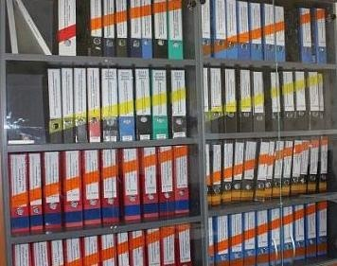
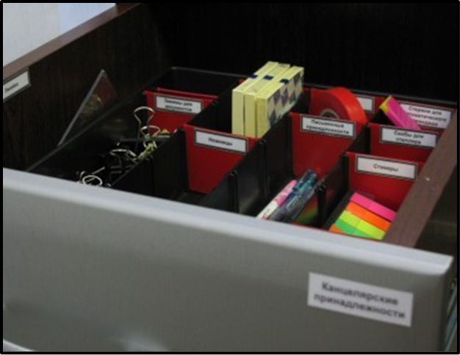
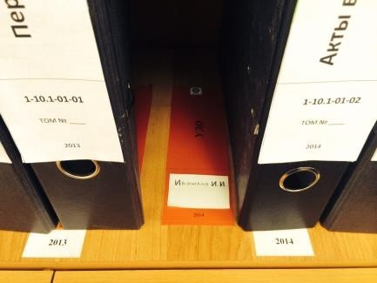
Примеры этапа Соблюдение порядка
Рациональное расположение предусматривает применение средств визуального управления для информирования о местонахождении предметов.
Удобный доступ к канцелярским товарам с помощью использования перегородок и ячеек

Slide 17
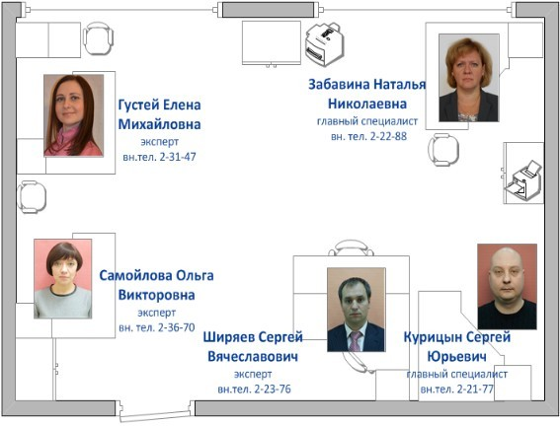
Примеры этапа Соблюдение порядка
Разработан план размещения работников отдела с указанием функций
На плане визуализированы рабочие места работников отдела с указанием функций
На планировке указаны:
Рабочие места
ФИО работников
Должность работников

Slide 18
Этап 3 Содержание в чистоте
Цель:
Содержание офисных помещений в чистоте. Устранение неисправностей для поддержания комфорта и безопасности рабочих мест.
Очистить рабочее место
Выявить источник загрязнения (опасности)
Устранить источник загрязнения (опасности)
Мероприятия:
Регулярная проверка своего рабочего места для поддержания порядка
Проверка исправности офисного обору дования
Привлечение к устранению неполадок соответствующих служб.

Slide 19
Этап 4 - стандартизация
Цель:Зафиксировать достижения и предотвратить откат к предыдущей ситуации.
Стандартизация – это превращение процедур сортировки, рационального расположения и уборки в привычку.
Мероприятия:
Самые эффективные решения, найденные в ходе предыдущих шагов, необходимо закрепить стандартами:
Стандарт рабочего места
Стандарт операционной процедуры
Стандарт форм, инструкций, правил Визуализация размещения

Slide 20
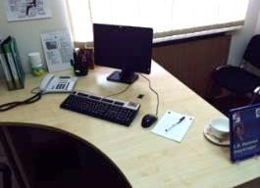
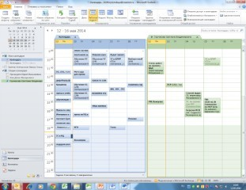
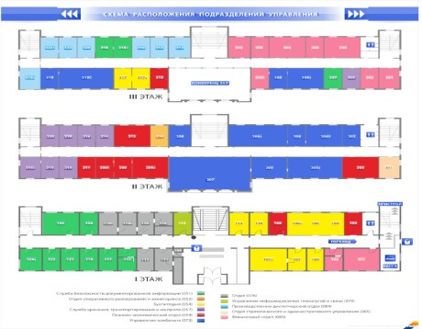
Примеры этапа - Стандартизация
Стандарт рабочего места
Стандарт информирования и связи
Схема расположения подразделений управления

Slide 21
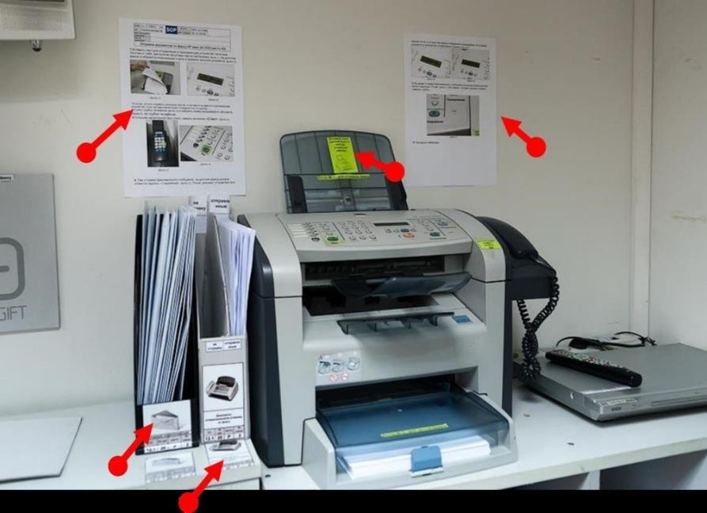
ПРИМЕРЫ ЭТАПА - СТАНДАРТИЗАЦИЯ
Стандарты для пользования оргтехникой

Slide 22
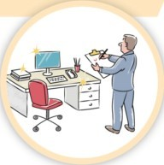
Этап 5 - Совершенствование
Цель:
Сделать так, чтобы персонал использовал систему 5С автоматически.
Мероприятия:
Соблюдение дисциплины
Ежедневное применение принципов 5С
Проверка соблюдения стандартов
Улучшение разработанных стандартов

Slide 24
Инструкция 5С для помещения
!
1. С внешней стороны помещения на двери должна быть
размещена информационная табличка с навигацией по
помещению, ФИО, должности сотрудников.
2. Удлинители, провода от оргтехники, ПК и др. должны быть
закреплены таким образом, чтобы не мешали передвижению
по помещению.
3. Перед уходом должен быть выключен свет, закрыты все
окна, закрыто помещение на ключ, ключ должен быть сдан
на пост охраны.
Определены места для хранения: ключа от помещения, бумаги для принтера
Наличие информационных стендов
Наличие коробок с мусором, личных вещей вне шкафов и ящиков стола, бумаги, загромождение проходов и зон общего пользования и др.
Лоток (лотки) для документов при условии визуализации их назначения
Визуализация назначения
шкафов для документации общего пользования. Навигация по размещению документов в шкафу.
Не допускается
Должно быть
Допускается
Наличие сломанной мебели
Настенный календарь
Личные вещи располагать так, чтобы они не мешали в работе
Обозначенная зона карантина
Наличие пыли и грязи в помещении
Размещены инструкции по использованию оргтехники (принтеры, МФУ и др.), план эвакуации

Slide 25
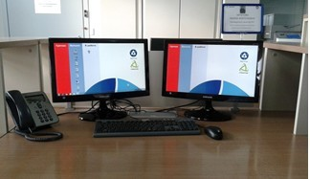
Инструкция 5С для рабочего места
!
В течении рабочего дня на столе должны
находиться только те документы, с которыми
сотрудник работает сегодня.
Перед уходом с работы, все предметы и
документы, не входящие в стандарт,
убираются.
Должно быть на РМ
Допускается на РМ
Запрещается на РМ
Монитор(ы), клавиатура, компьютерная «мышь», стационарный телефонный аппарат
Набор с канцелярскими принадлежности, блок с бумагой для записи
Размещать на рабочем столе и стуле сумки, верхнюю одежду, книги, журналы, газеты и т.п., не относящиеся к рабочему процессу
Лоток (лотки) для
документов при условии визуализации их назначения
Оставлять на РМ чашки
после их использования
Настольный календарь
Личные вещи располагать так, чтобы они не мешали в работе
Размещать обувь под
рабочим столом
Наличие пыли и грязи

Slide 26
Картирование
Картирование – это инструмент визуализации и анализа материального и информационного потоков в процессе создания ценности от поставщика до заказчика.
Необходимо для:
Выявления потерь и их источников
Отображения каждого этапа движения потоков материалов и информации
Выработки единого понятийного языка для всех участников процесса
Принятия правильных управленческих решений для оптимизации процесса
▪
▪
▪
▪

Slide 27
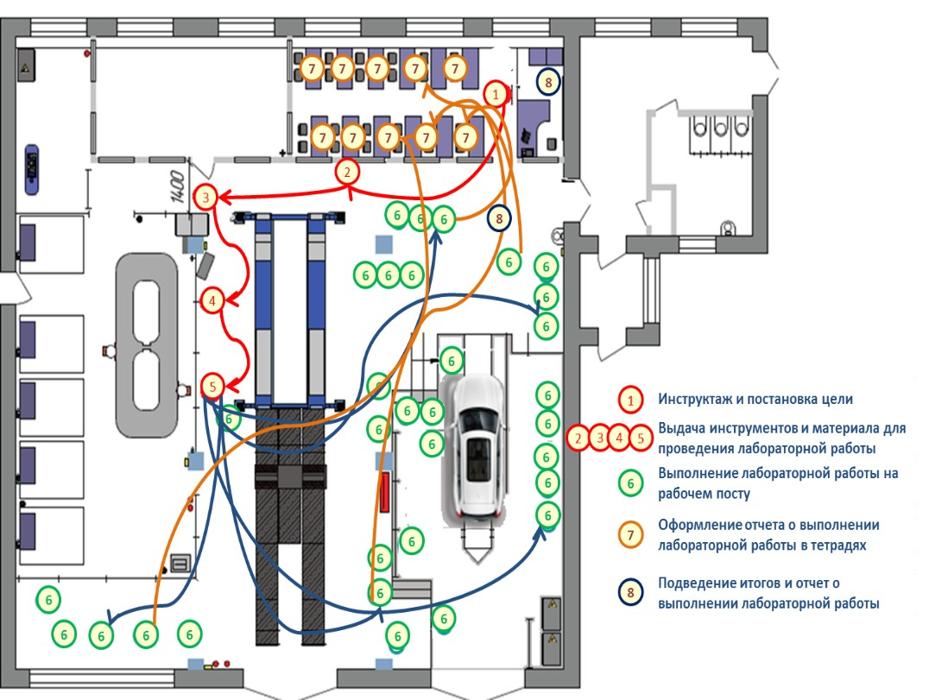
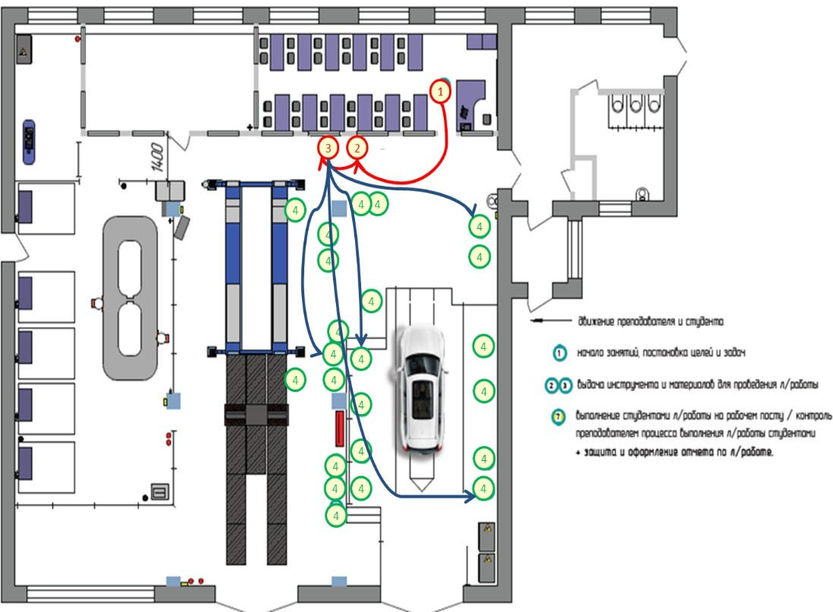
Разновидность картирования диаграмма спагетти
Диаграмма «спагетти» – это способ графического измерения процесса, который позволяет отразить движение людей, материалов или информации.
Было
Стало
72

Slide 28
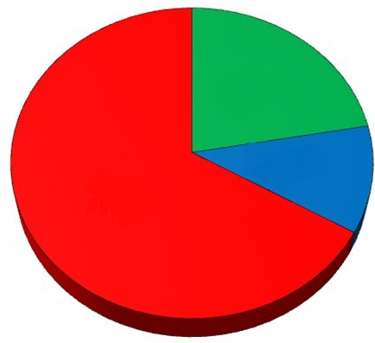
Хронометраж
Фотография рабочего времени – вид наблюдения, при котором измеряются все без исключения затраты времени работника или время работы оборудования за определенный период работы.
Назначение фотографии рабочего времени состоит в том, чтобы:
Выявить проблемы в организации труда и
производства, из-за которых возникают потери,
Увидеть нерациональное использование рабочего времени и спроектировать более оптимальное распределение времени рабочей смены,
Определить фактическую выработку продукции, темпы ее выпуска и сбалансировать работу персонала в течение смены.
Полезная работа
•
Работа
Вспомога- тельная работа
•
Потери
74

Slide 29
6 шагов решения проблем
Описать проблему
Найти коренную причину
Выбрать способ решения
Внедрить контрмеру
Контролировать результат
Создать / изменить стандарт

Slide 30
1 ШАГ - Описать проблему
Комментарии
Кто затронут проблемой? Кто первым обнаружил проблему?
Пример
Строительно-монтажный участок. Куратор объекта
Конструктив не принят с первого предъявления.
Не параллельность арматуры
Обнаружена на 3 этаже здания этажерки электротехнических устройств
Возникла в цехе металлоконструкций
Who?
Кто?
What?
Что?
Предмет проблемы? Что случилось?
Where?
Где?
Где проблема обнаружена? Где проблема возникла?
Когда проблема была обнаружена?
Сколько изделий потенциально могут иметь такой же дефект?
When?
Когда?
При сдаче конструктива куратору
How much?
Все каркасы, находящиеся в потоке
Сколько?

Slide 31
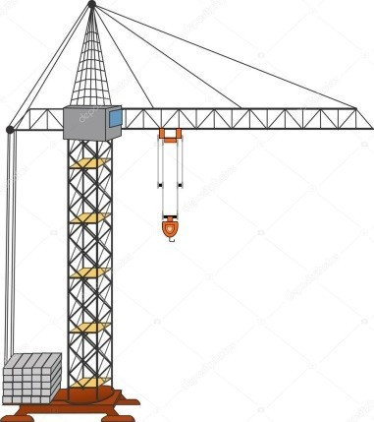
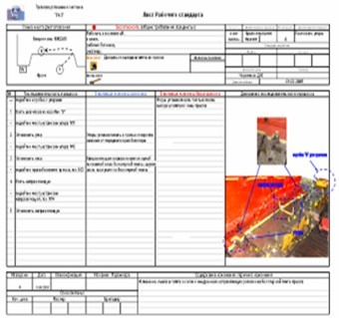
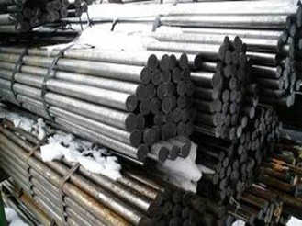
2 ШАГ – Найти коренную причину
Персонал
Оборудовани е
Метод
Материал

Slide 32
Пример использования Правила 5 Почему?

Slide 33
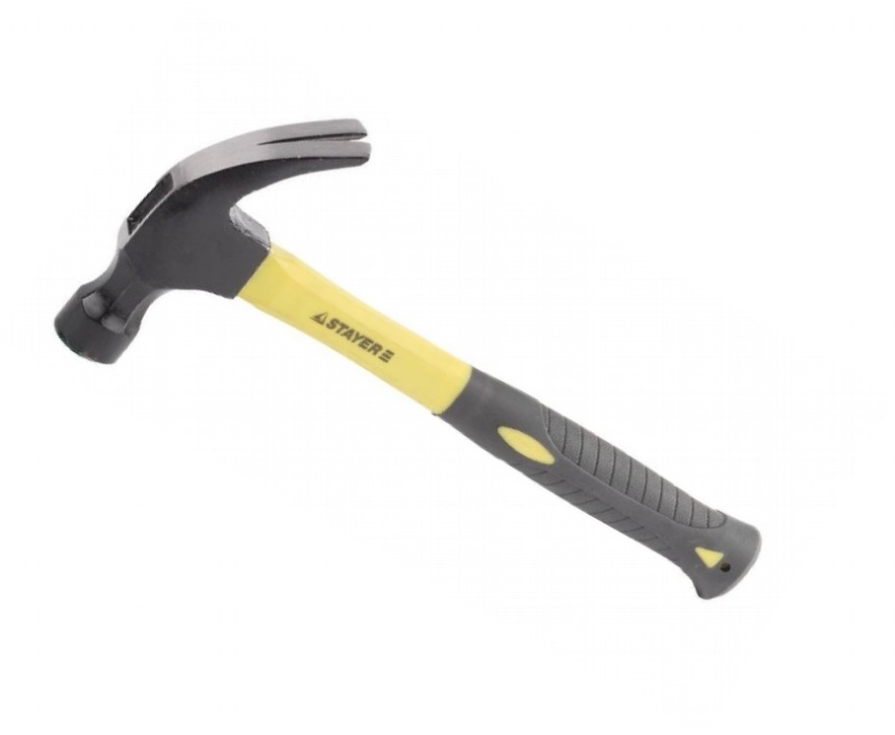
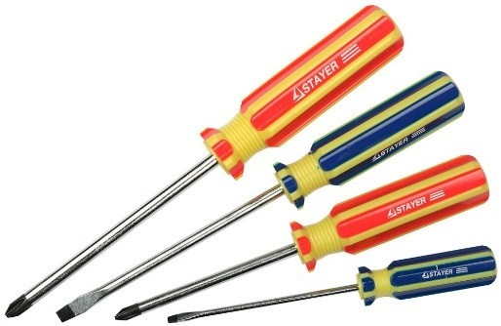
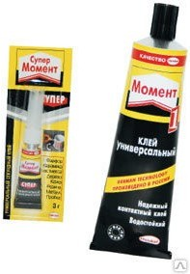
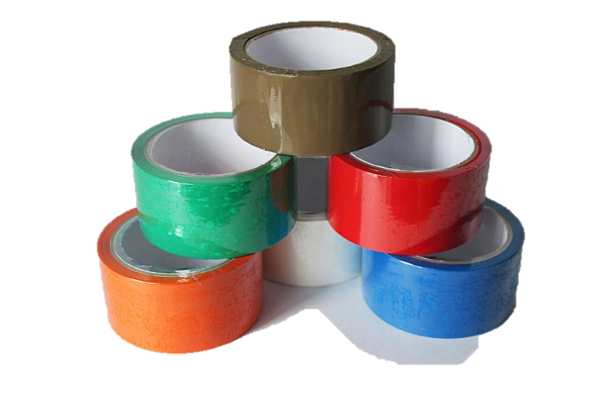
3 ШАГ – Выбрать способ решения проблемы
Прибить гвоздями
Прикрутить винтами
Замотать скотчем
Приклеить клеем

Slide 34
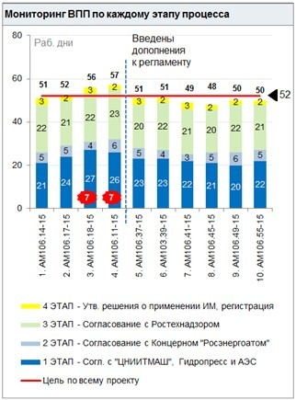
4 ШАГ – Контролировать результат
Начать вести график отслеживания результатов

Slide 35
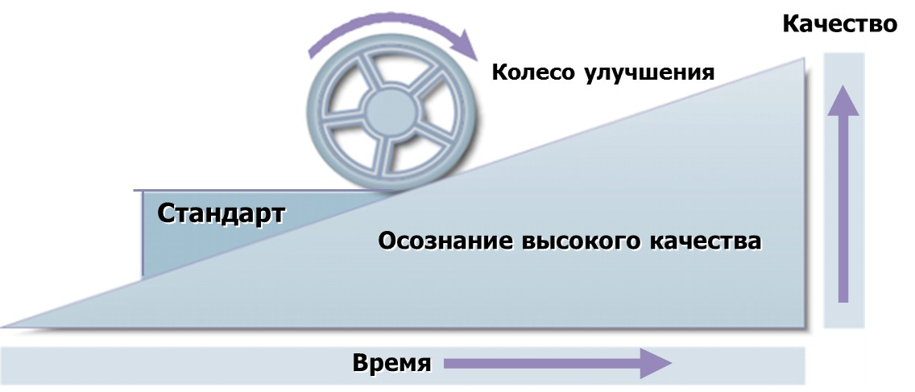
6 ШАГ – Создать / изменить стандарт
Стандарт - самый лучший и простой способ найти и сохранить определенный уровень качества.

